Slide 1
POTENZIALE DI MEMBRANA NEL NEURONE
MODELLO HODGKIN-HUXLEY
PIETRO MIHELJ

Slide 2
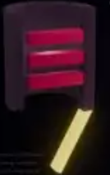
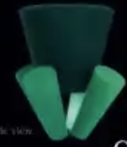
Il Modello: Variabili
V: Potenziale di membrana (mV)
m, h: variabili di gating per il sodio
n: variabile di gating per il potassio

Slide 3
Il Modello: Parametri
Cm: capacità di membrana
GNa: massima conduttanza dei canali del sodio
Gk: massima conduttanza dei canali del potassio
Gl: massima conduttanza dei canali leak
ENa: potenziale inverso per il sodio
Ek: potenziale inverso per il potassio
El: potenziale inverso per i canali leak
Iext: corrente esterna derivante da altri neuroni

Slide 4
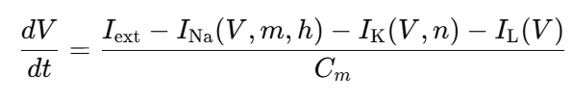



Il Modello: Sistema
Derivata del potenziale di membrana nel tempo
Derivate delle variabili di gating

Slide 5








Il Modello: Funzioni Ausiliarie
Funzioni di gating
Correnti

Slide 6
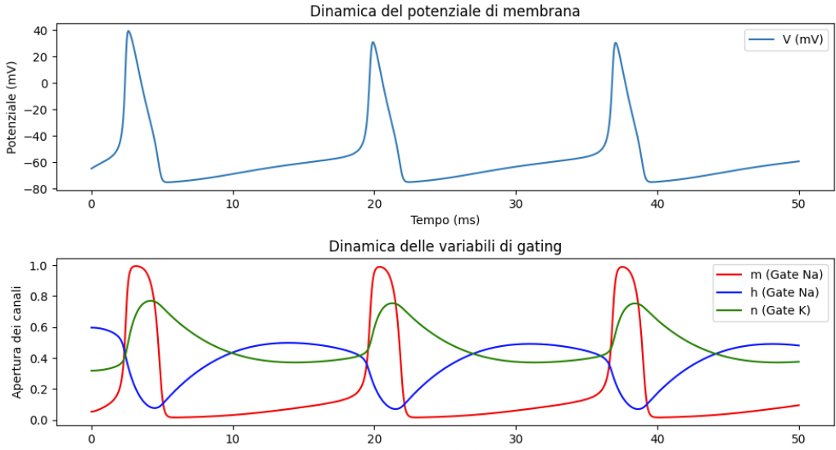
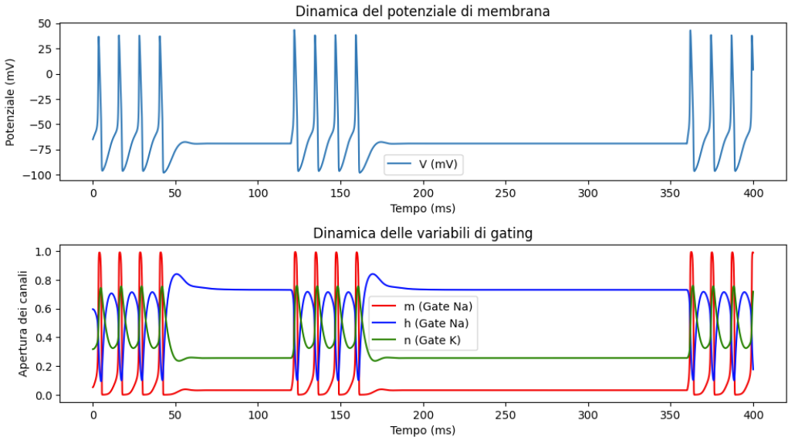
Comportamenti
Spiking
Bursting

Slide 7
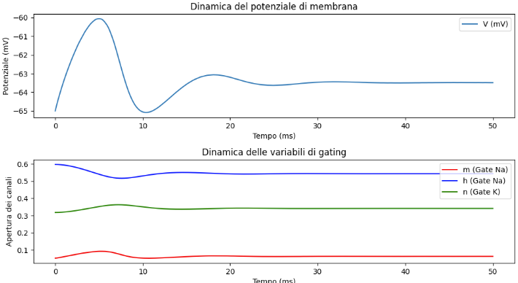
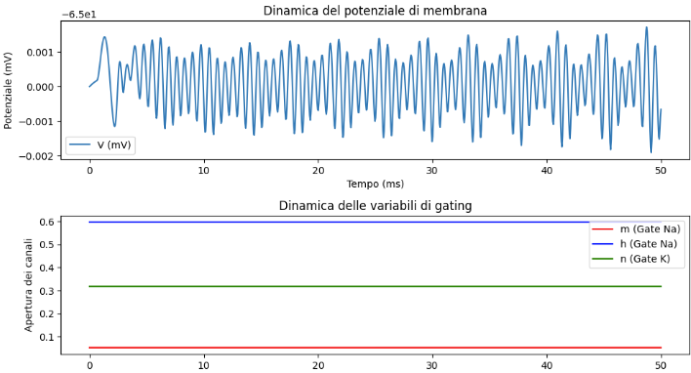
Comportamenti
Sub-threshold Response
Caotico o Resting state

Slide 8



Equilibri
Non esistendo una soluzione analitica bisogna risolvere numericamente il sistema tramite delle simulazioni

Slide 9
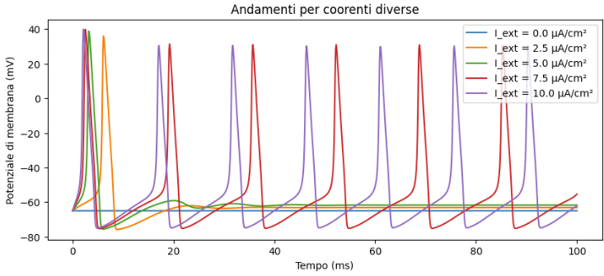
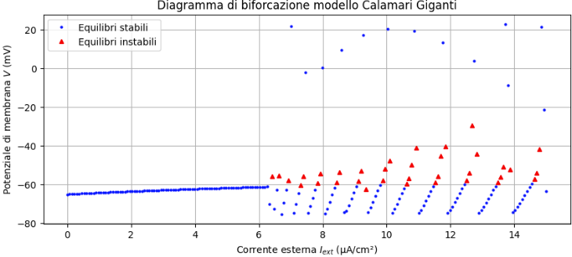
Equilibri e corrente (1)
La corrente va a modificare il valore e i bacini di attrazione dei 2 equilibri. Uno stesso punto con correnti esterne diverse finisce in equilibri diversi

Slide 10
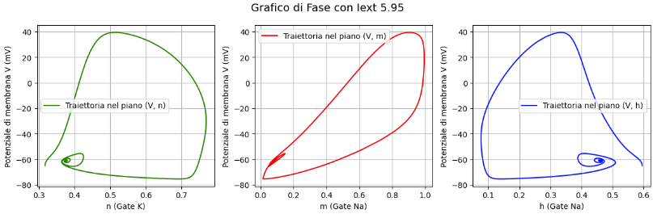
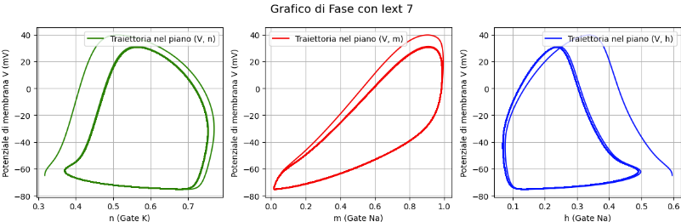
Equilibri e corrente (2)
Grafici di fase per uno stesso punto iniziale mostrano come cambia l’equilibrio a cuì si tende

Slide 11
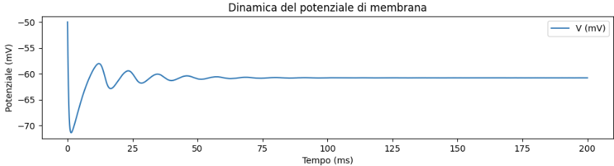
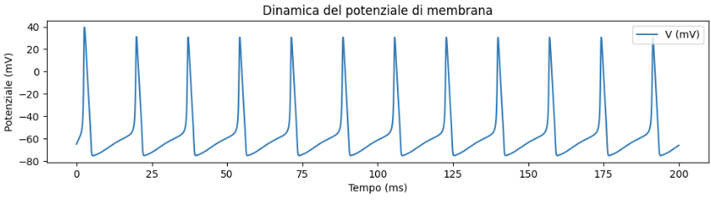
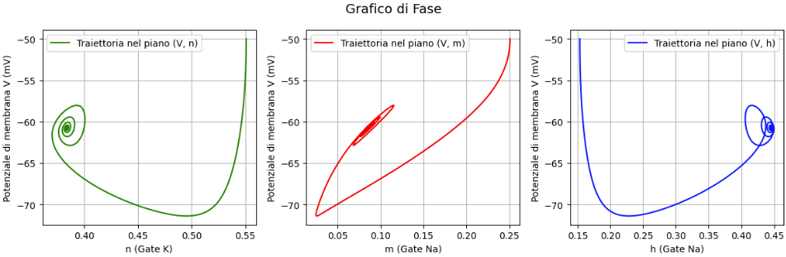
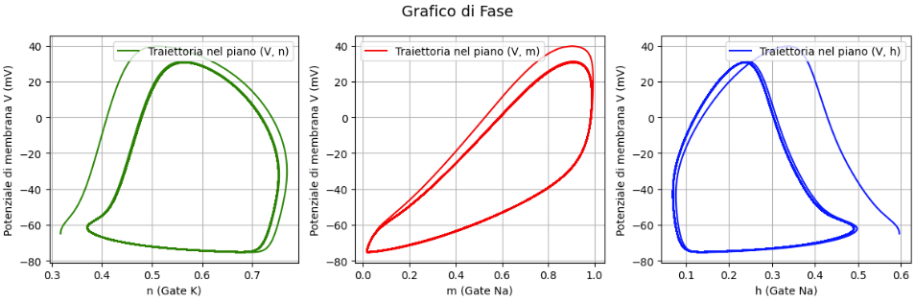
MULTISTABILITA’
V0 = -50
V0 = -65

Slide 12
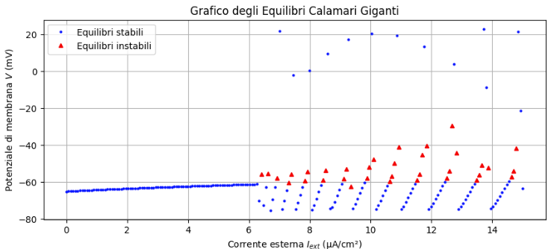
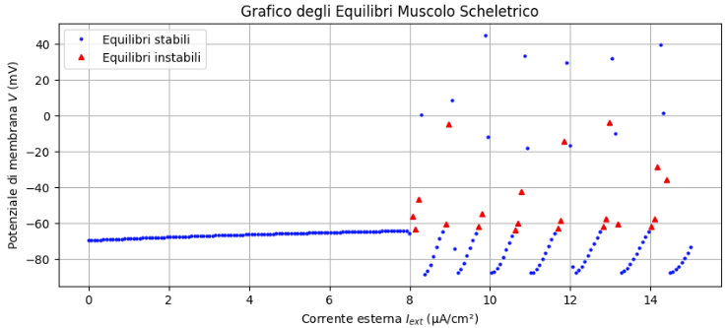
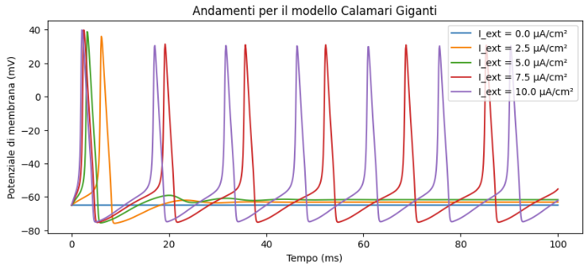
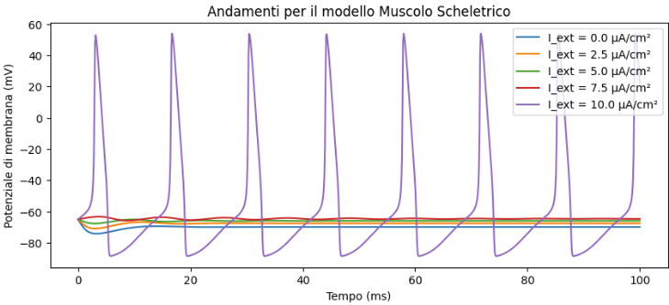
Parametri e equilibri
Potenziali inversi più estremi (ENa, Ek, El) accrescono il bacino di attrazione dell’equilibrio unico

Slide 13
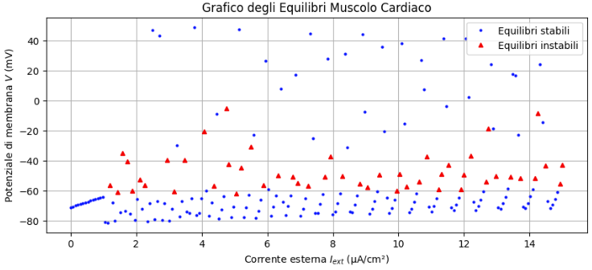
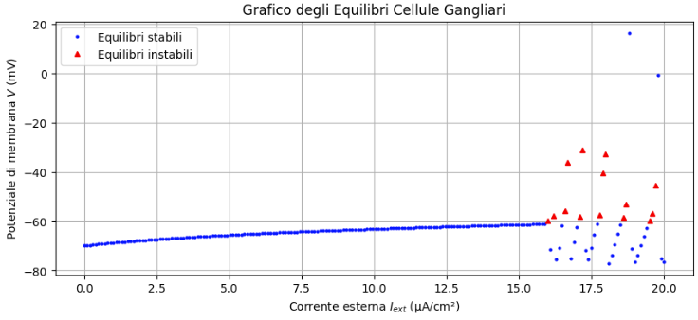
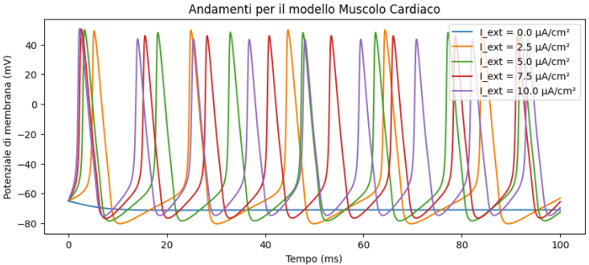
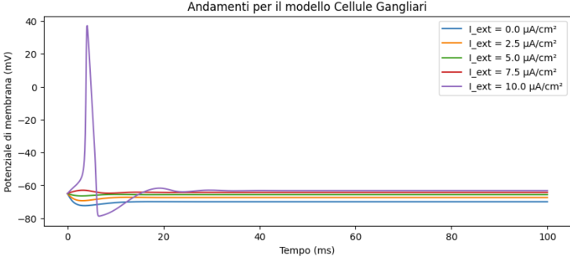
Parametri e equilibri
Valori maggiori delle conduttanze (GNa, Gk, Gl) favoriscono l’equilibrio unico

Slide 14
Fonti
MultistabilityBook
Artem Kirsanov: The Core Equation of Neuroscience. https://youtu.be/zOmhHE2xctw?si=XygszLIfMbItmDXf
Artem Kirsanov: Elegant Geometry of Neural Computation. https://youtu.be/gLtGVEhMFN4?si=w3BF-1s3i4Ln4rwg
Wikipwdia.https://it.wikipedia.org/wiki/Modello_di_Hodgkin-Huxley
Potenziale d’azione neuronale, scheletrico e cardiaco: riassunto. https://www.microbiologiaitalia.it/didattica/potenziale-dazione/
Guyton e Hall: fisiologia medica
Chatgpt.

